Slide 1



Slide 2
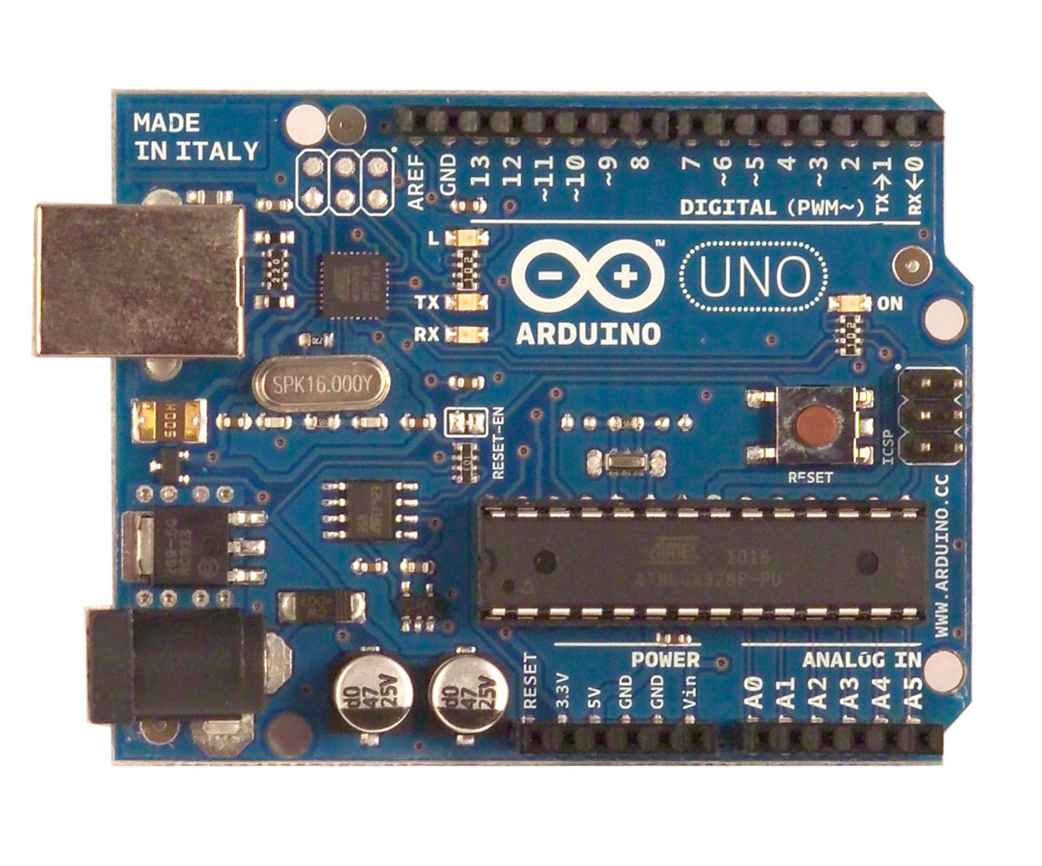


Introdução ao Arduino
fcoedilson@gmail.com
arthurmolina@gmail.com
arturvnasc@gmail.com

Slide 3
Roteiro
Motivação
Introdução
Histórico
Conhecendo o Arduino
Instalação Arduino IDE
Componentes do Arduíno
Projetos com Arduíno

Slide 4
Motivação
Robô equilibrista (segway) feito com Arduíno

Slide 5
Motivação
Arduino Based DIY Segway

Slide 6
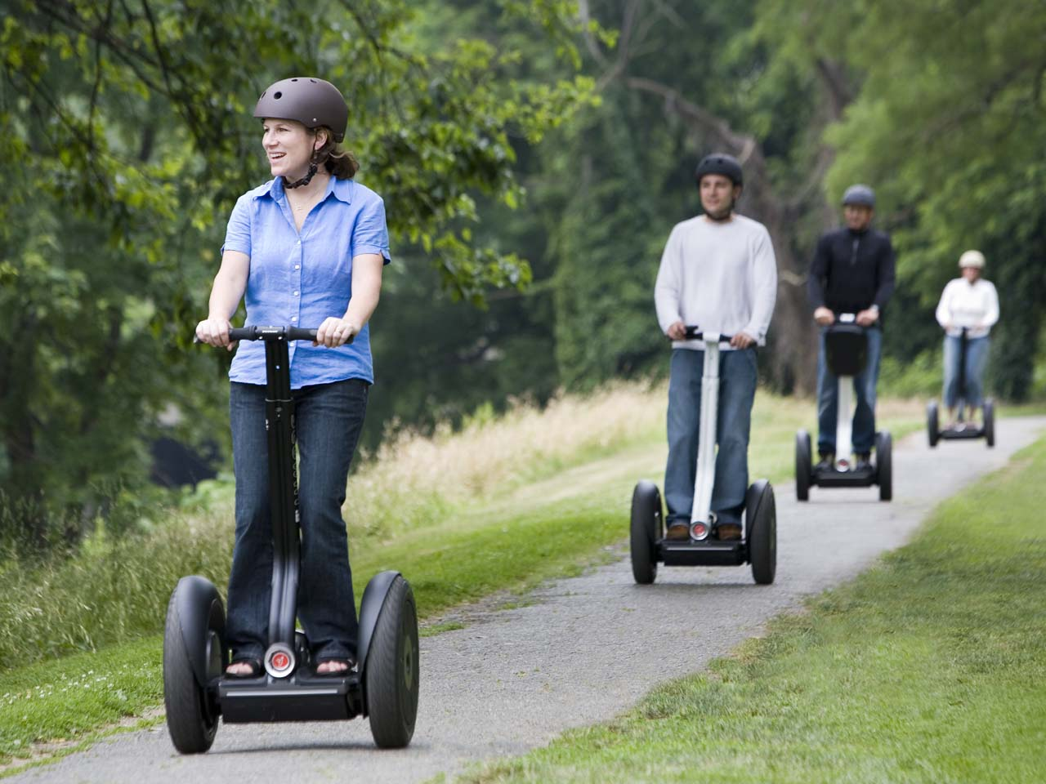
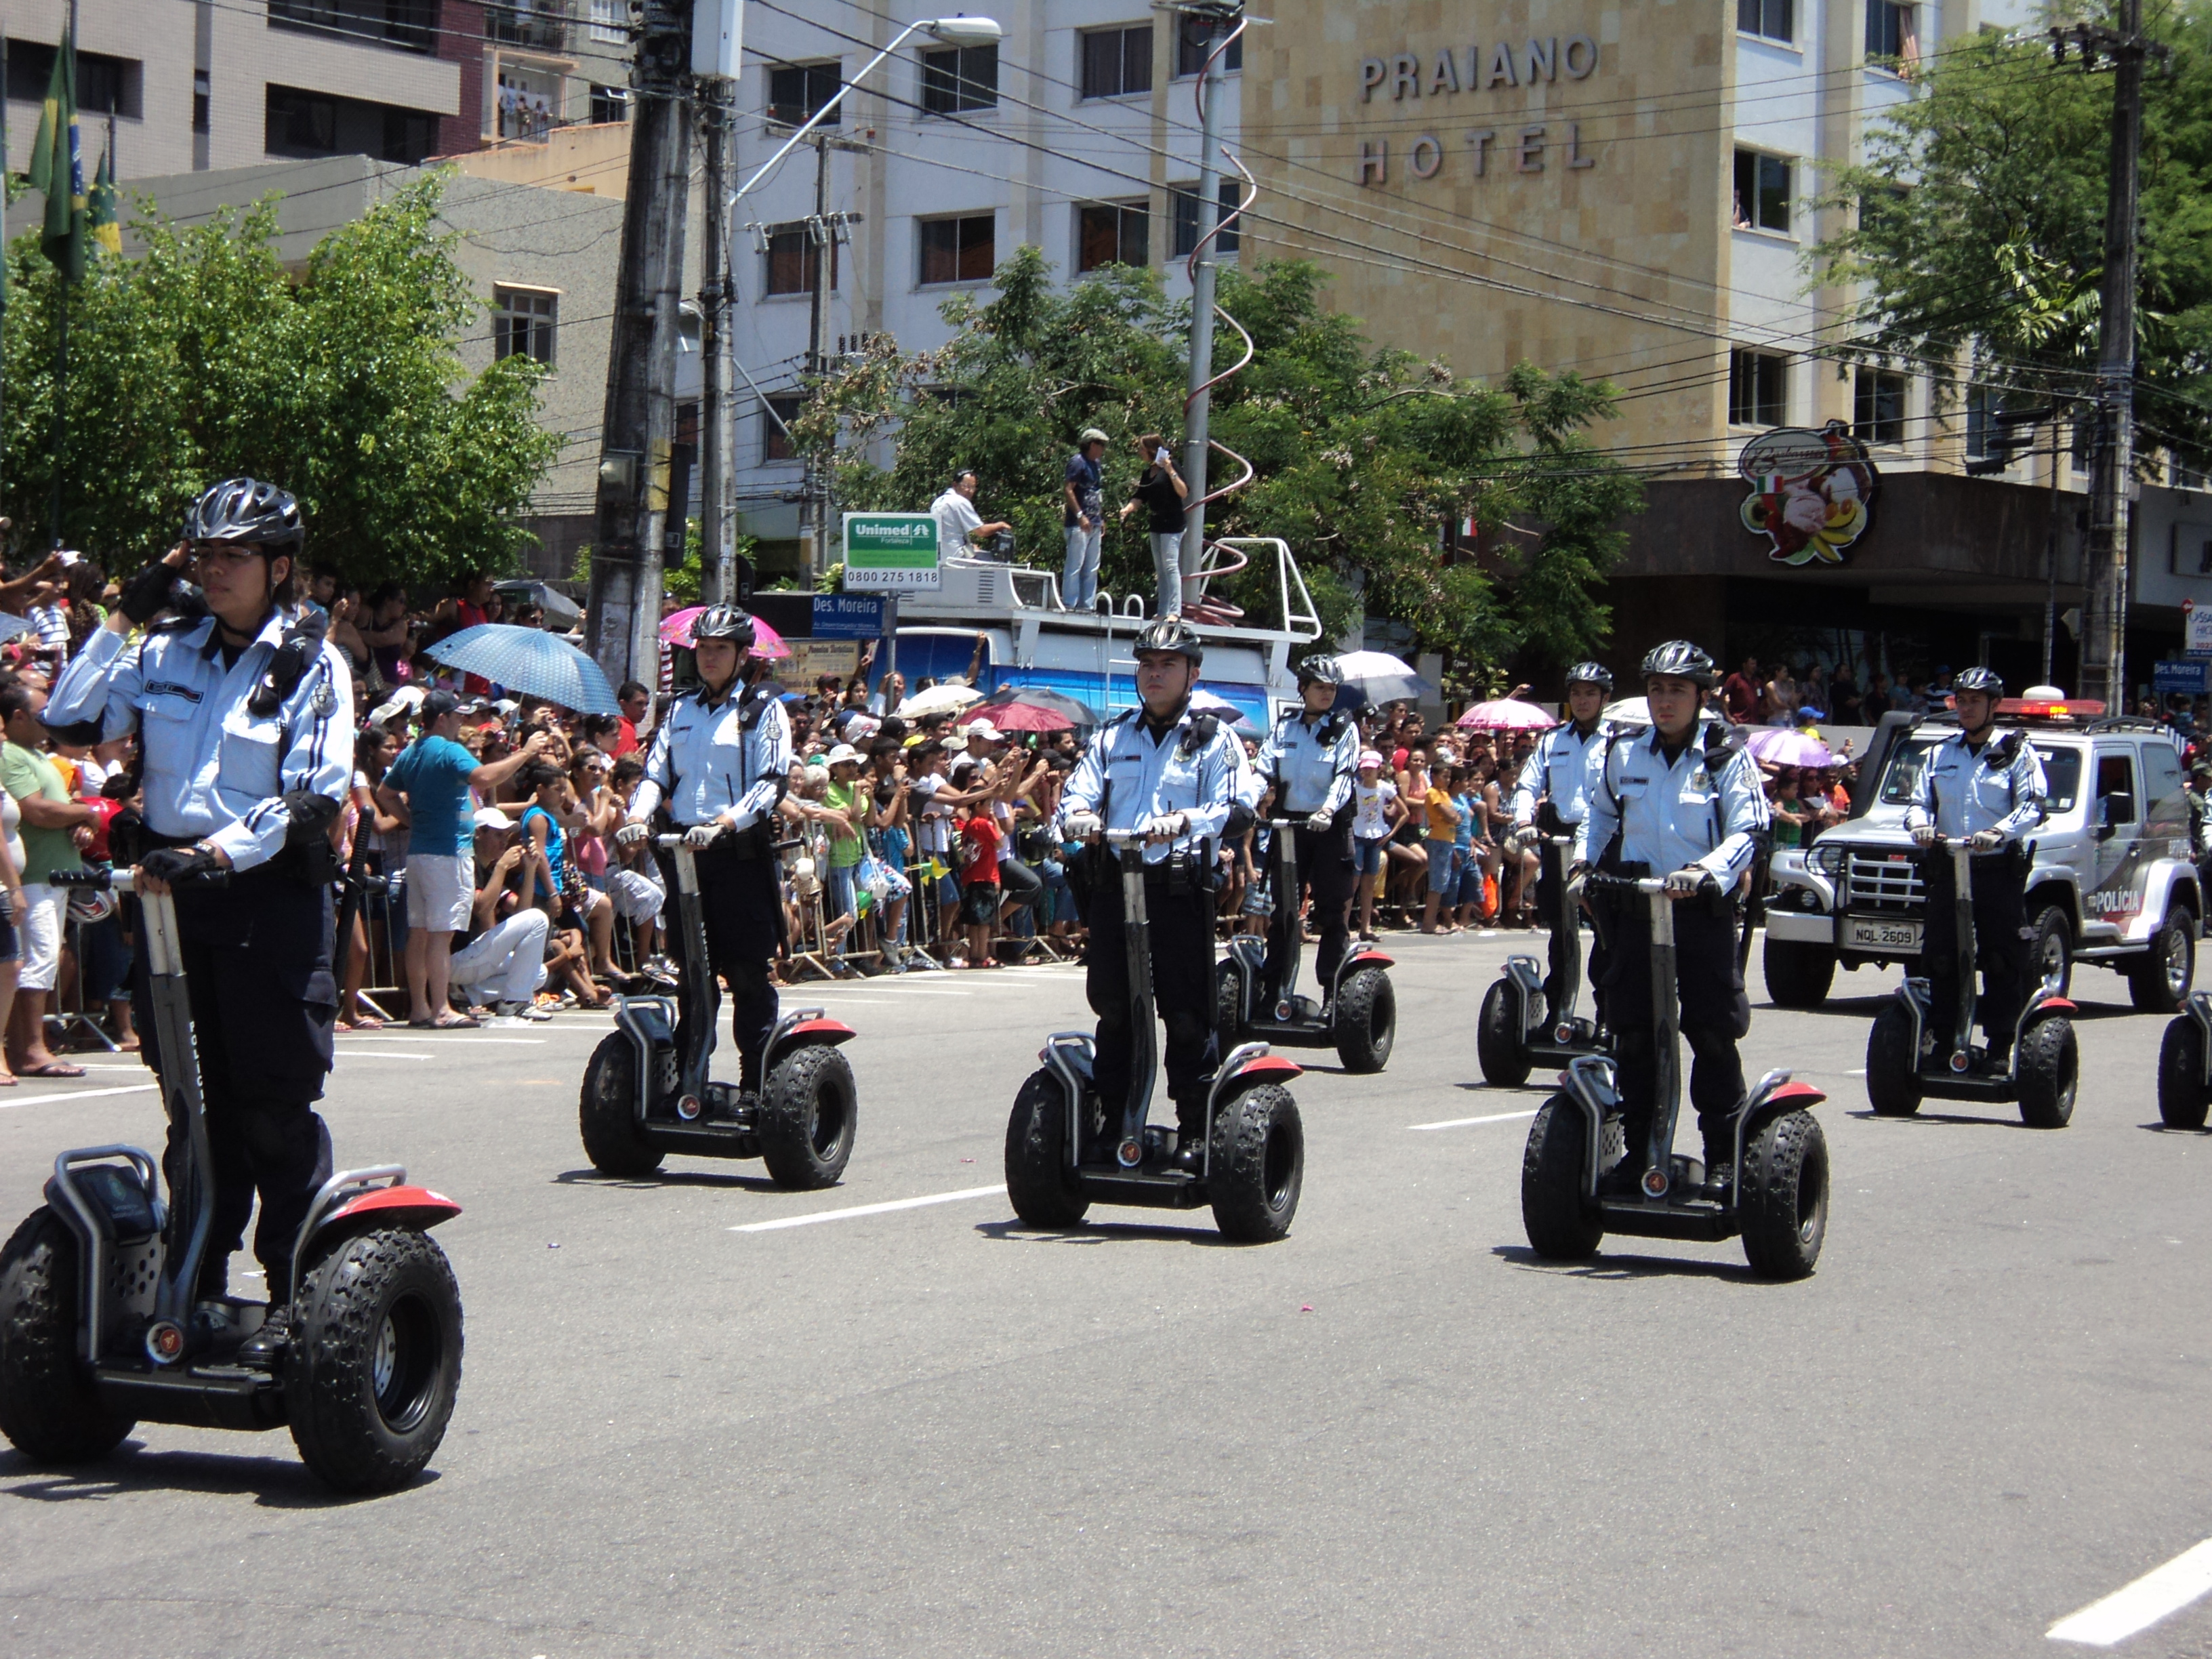
Motivação
Segway “Personal Transport”

Slide 7
Introdução
Arduíno é uma ferramenta capaz de fazer o computador controlar o mundo de uma maneira não tradicional.
Permite o desenvolvimento de dispositivos eletrônicos capazes de medir aspectos físicos do mundo real (sensores), realizar ações (atuadores) ou realizar comunicação entre dispositivos.
Permite conectar o mundo digital com o analógico.
É uma maneira fácil e barata de praticar eletrônica e programar microcontroladores.

Slide 8
Introdução
Não é necessário conhecimento avançado em eletrônica e programação. É possível fazer coisas úteis do ZERO, com auxílio da internet.
Existem vários tipos de microcontroladores. O Arduíno foi criado para ser de baixo custo e de fácil uso.
Público-alvo:estudantes, professores, amadores, profissionais.

Slide 9
Introdução
Possui licença Creative Commons Hardware livre. O Arduíno está disponível como hardware e software livre.
As especificações da placa estão disponíveis livremente.
Pode ser montada pelo próprio interessado, confeccionando tudo por conta própria a um custo baixo

Slide 10
Histórico
Surgiu como um projeto no “Interaction Design Institute Ivrea”, na cidade de Ivre, na Itália, por volta de 2005.
Foi inspirado na linguagem de programação Processing para computação creativa.
É um versão simplificada da plataforma Wiring de Hernando Barragán

Slide 11

Histórico
Massimo Banzi é o responsável pelo projeto Arduino e foi professor durante quatro anos no "Interaction Design Institute Ivrea“.

Slide 12
Conhecendo o Arduino
Constituído por um microcontrolador ATMEL AVR de placa única, com suporte a entrada/saída e, uma linguagem de programação padrão
Possui uma IDE multiplataforma escrita em Java, derivada dos projetos Processing e Wiring.
Objetivo permitir que pessoas sem prática com o desenvolvimento de software, possa programar
Possui um editor capaz de compilar e carregar programas para a placa com um único clique.
Processa programas na linguagem C/C++

Slide 13
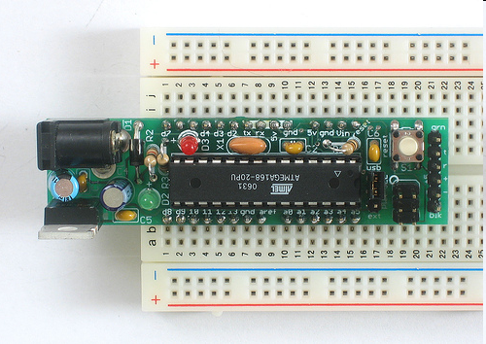
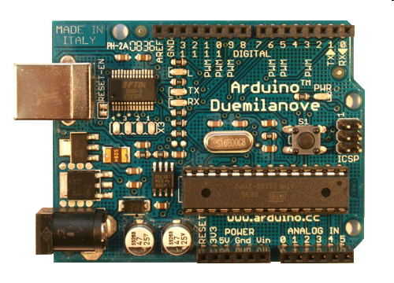
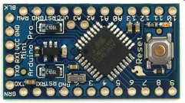
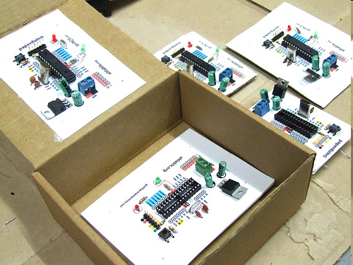
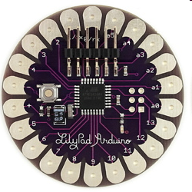
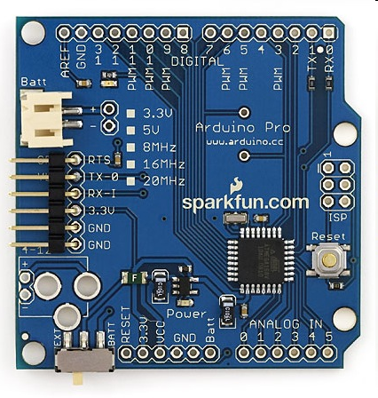
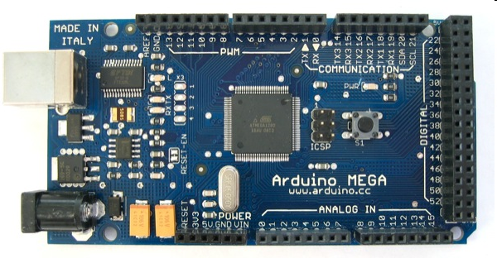
Conhecendo o Arduino
Versões do Arduíno
mini
Duemilanove
boarduino
peperduino
lilypad
uno
pro
mega

Slide 14
Conhecendo o Arduino
14 pinos digitais (entrada ou saída)
6 pinos analógicos (entrada ou saída)
5 pinos de alimentação
1 pino de reset e 2 de cristal oscilador
Microcontrolador ATmega328
Tensão de operação 5V
Tensão de entrada (recomendada) 7-12V
Tensão de entrada (limites) 6-20V
Pinos de I/O Digitais 14 (6 deles com saída PWM)
Pinos Analógicos 6
Corrente CC por I/O Pino 40 mA
Corrente do Pino 3.3V 50 mA
Memória Flash 32 KB (ATmega328) 0.5 KB usado pelo bootloader
SRAM 2 KB (ATmega328)
EEPROM 1 KB (ATmega328)
Velocidade do Clock 16 MHz
Para quem está começando, com essa placa muita gente que começa as vezes querem já fazer projetos grandes para ver sua capacidade.

Slide 15
Conhecendo o Arduino
Microcontrolador ATmega2560
Tensão de operação 5V
Tensão de entrada (recomendada) 7-12V
Tensão de entrada (limites) 6-20V
Pinos de I/O Digitais 54 (14 deles com saída PWM)
Pinos Analógicos 16
Corrente CC por I/O Pino 40 mA
Corrente do Pino 3.3V 50 mA
Memória Flash 256 KB (ATmega2560) 8 KB usado pelo bootloader
SRAM 8 KB (ATmega2560)
EEPROM 4 KB (ATmega2560)
Velocidade do Clock 16 MHz
Para projetos grandes que utilizariam muitas portas e para adicionar texto

Slide 16
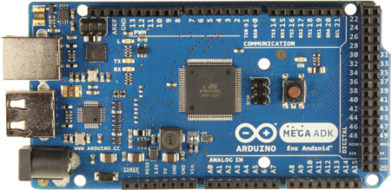
Conhecendo o Arduino
Microcontrolador ATmega2560
Tensão de operação 5V
Tensão de entrada (recomendada) 7-12V
Tensão de entrada (limites) 6-20V
Pinos de I/O Digitais 54 (14 deles com saída PWM)
Pinos Analógicos 16
Corrente CC por I/O Pino 40 mA
Corrente do Pino 3.3V 50 mA
Memória Flash 256 KB (ATmega2560) 8 KB usado pelo bootloader
SRAM 8 KB (ATmega2560)
EEPROM 4 KB (ATmega2560)
Velocidade do Clock 16 MHz
Possui uma porta USB que serve para ligar em aparelhos que possua Android. Essa placa serve para projeto que tenha interação com o Android.

Slide 17
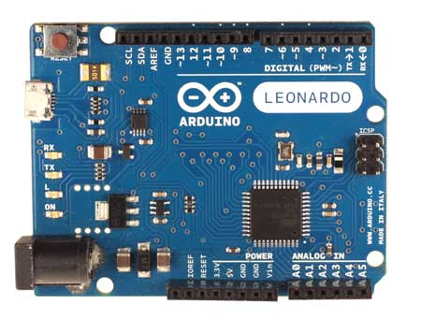
Conhecendo o Arduino
Microcontrolador ATmega32U4
Tensão de operação 5V
Tensão de entrada (recomendada) 7-12V
Tensão de entrada (limites) 6-20V
Pinos de I/O Digitais 20 (7 deles com saída PWM)
Pinos Analógicos 12
Corrente CC por I/O Pino 40 mA
Corrente do Pino 3.3V 50 mA
Memória Flash 32 KB (ATmega32U4) 4 KB usado pelo bootloader
SRAM 2,5 KB (ATmega32U4)
EEPROM 1 KB (ATmega2560)
Velocidade do Clock 16 MHz
Para quem já está acostumado com o Arduino pois na programação criaram mais funções com ele, como usar a placa como teclado ou mouse.

Slide 18
Instalação Arduino IDE
Só precisa baixar o software e executar
Pré-requisito: java instalado na máquina.
http://arduino.googlecode.com/files/arduino-1.0.4-linux32.tgz
http://downloads.arduino.cc/arduino-1.5.1-linux32.tgz
No windows precisa de driver FTDI
http://downloads.arduino.cc/arduino-1.5.2-windows.zip
No linux não precisa instalar driver

Slide 19
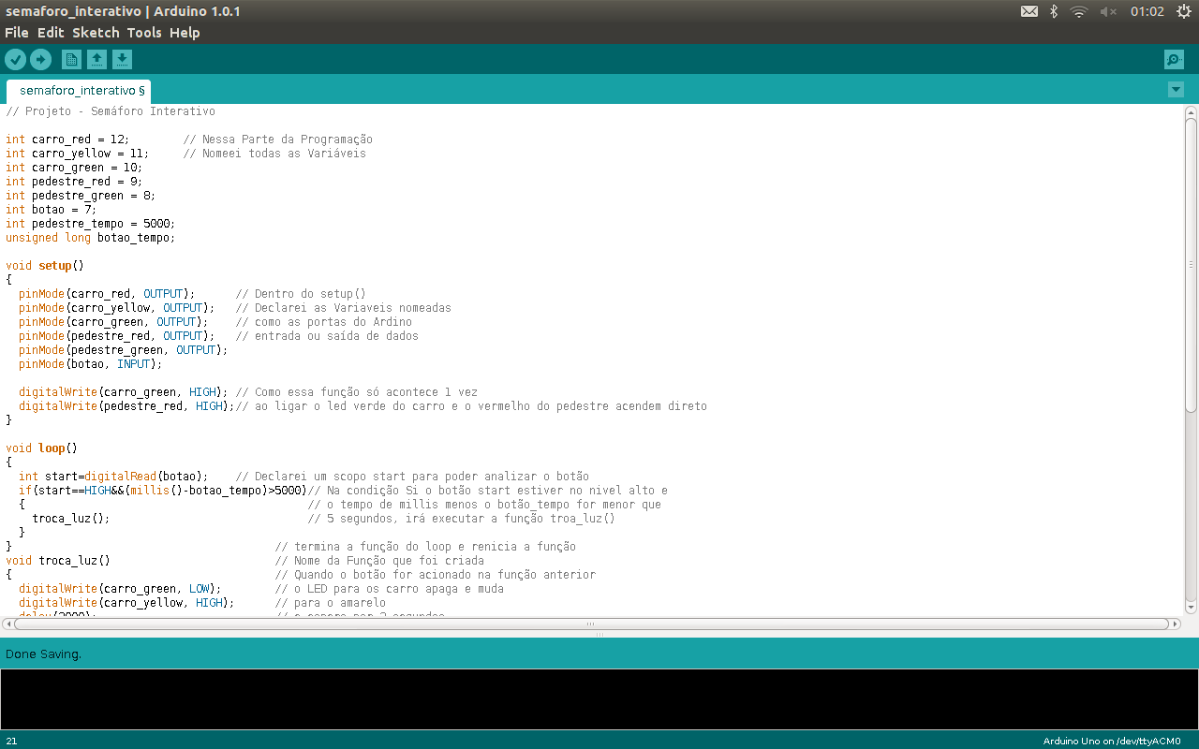
Instalação Arduino IDE

Slide 20
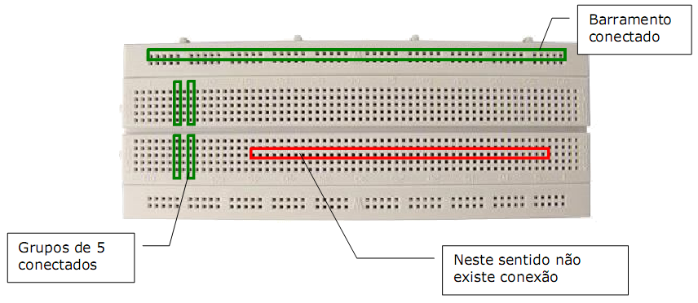
Componentes do Arduino
Protoboard

Slide 21
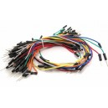
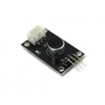
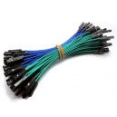
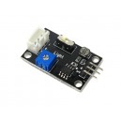
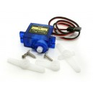
Componentes do Arduino

Slide 22
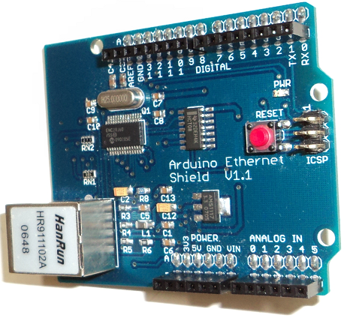
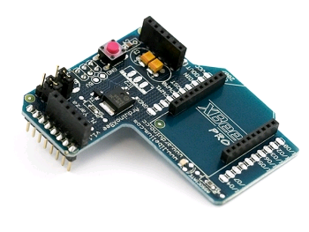
Componentes do Arduino
Extensões
Xbee
Ethernet arduino

Slide 23
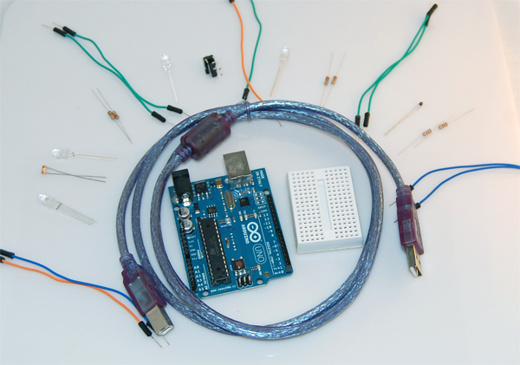
Projetos com Arduino
O que precisa pra começar
-Arduino (usb)
-Protoboard
-Fios
-Resistores
-Leds
-Botões
-LDR ou potenciometro
-IDE Arduino
Vontade de aprender!

Slide 24
Projetos com Arduino
Criando programa para o arduino
escrever
compilar
corrigir erros
enviar para placa
verificar execução
corrigir erros

Slide 25
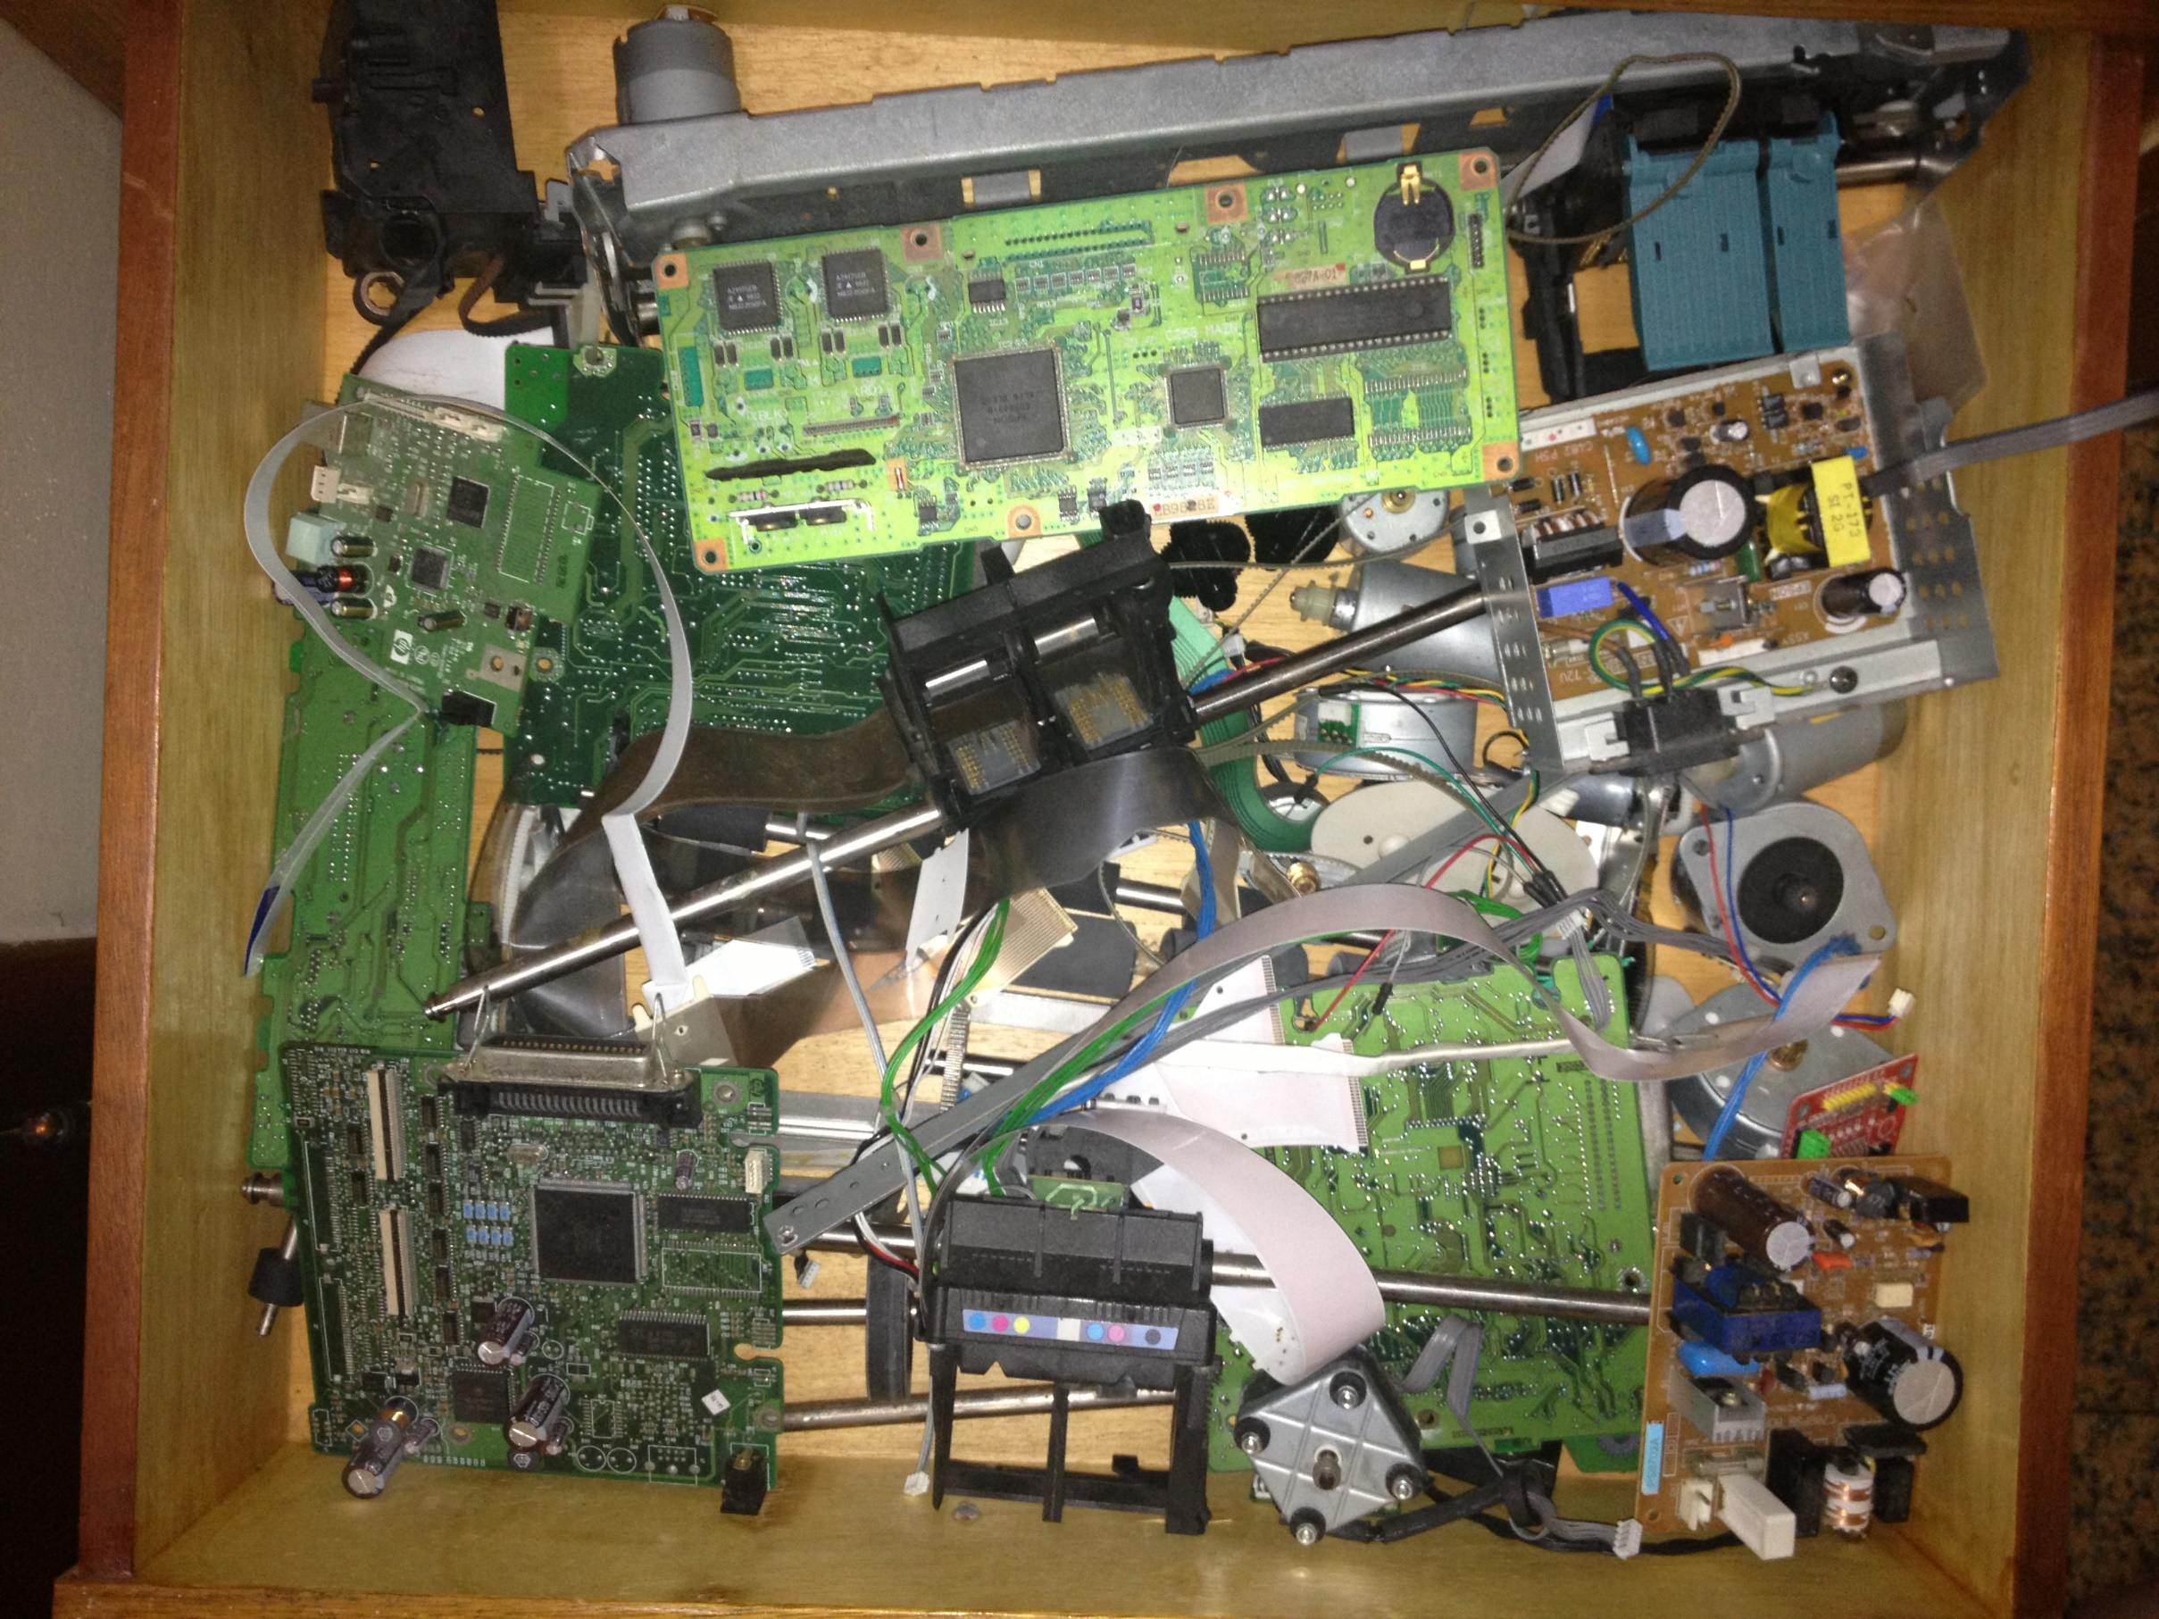
Tinkering
O estilo “MacGyver”
Da exibição “Tinkering” no Exploratorium, São Francisco:
“Tinkering é o que acontece quando você tenta algo que não sabe bem como fazer, guiado pelo capricho, imaginação e curiosidade.
Quando você “tinkeia”, não há instruções - mas também não há falhas, não há maneiras certas ou erradas de fazer as coisas. Trata-se de descobrir como as coisas funcionam e reformulação deles.
Engenhocas, máquinas, objetos descontroladamente incompatíveis trabalhando em harmonia - Esta coisa de tinkering.”

Slide 26
Projetos com Arduino
Principais funções:

Slide 27
Projetos com Arduino
Projeto: semáforo interativo
Criar um modelo do cenário real da faixa de pedestre solicitação de pedestre para atravessar uma rua

Slide 28
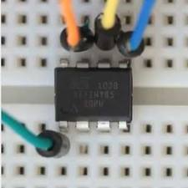
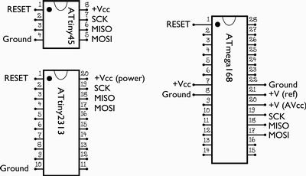
Profissionalizando o seu Projeto com Arduino
Circuitos completos:
ATtiny85, ATtiny45, ATtiny2313
Baixo custo (um ATtiny85 custa R$8,00)

Slide 29


